Slide 1
Uitleg voor docenten
Wat fijn dat je met je studenten aan de slag gaat met digitale toegankelijkheid!
Lees onderstaande aandachtspunten voordat je de presentatie gebruikt.
1. Ervaringsdeskundige
Deze presentatie bevat een moment voor een demo door een ervaringsdeskundige. Plan vooraf een gast in die met een schermlezer werkt, zoals NVDA of VoiceOver, en reserveer hiervoor 20-30 minuten.
Laat bijvoorbeeld zien hoe iemand:
een product zoekt en in een webwinkel in het winkelmandje plaatst, of
op een gemeentelijke website een afspraak maakt (zonder persoonlijke gegevens in te vullen).
Zo ervaren studenten direct hoe belangrijk goede toetsenbordnavigatie en correcte (semantische) code zijn.
2. Gebruik van de slides
De slides zijn een basis. Pas ze gerust aan: voeg eigen voorbeelden toe, sla slides over of bouw extra tijd in voor vragen en gesprek.
3. Vragen of feedback
Mis je informatie in deze presentatie, of heb je opmerkingen? Laat het ons gerust weten. Stuur een bericht naar: projecttic@accessiblity.nl
Deze slide niet gebruiken in een presentatie

Slide 2
WCAG
Een introductie

Slide 3
Programma
Wat is digitale toegankelijkheid?
De WCAG richtlijnen
Quick wins
Tools
JavaScript & WAI ARIA

Slide 4

Wat is digitale toegankelijkheid?
Websites, software, andere media en applicaties moeten voor iedereen bruikbaar zijn.
De bruikbaarheid mag niet afhankelijk zijn van de hardware, software, taal, locatie of vaardigheden van de gebruiker.
Notes:
Het aanbieden van diensten en informatie op een manier dat deze voor iedereen bruikbaar is, ongeacht een eventuele beperking.
Uitleg bij definitie:
Voor iedereen: Inclusief mensen met beperkingen
Hardware-onafhankelijk: Moet werken op verschillende apparaten (desktop, tablet, telefoon, maar ook braillelezer)
Software-onafhankelijk: Moet werken met verschillende browsers en hulpsoftware
Taal: duidelijke taalgebruik
Locatie: Geen geografische beperkingen
Vaardigheden: Voor mensen met verschillende digitale vaardigheden en cognitieve capaciteiten
Kernpunt: Het gaat om het wegnemen van barrières die mensen tegenhouden

Slide 5
De WCAG richtlijnen
Notes:
De WCAG richtlijnen vormen de basis voor digitale toegankelijkheid

Slide 6

WCAG - Web Content Accessibility Guidelines
Internationale standaard
Ontwikkeld door het W3C
Opgenomen in wereldwijde wet- en regelgeving
Notes:
WCAG introduceren:
Voluit: Web Content Accessibility Guidelines
Internationale standaard: Wereldwijd erkend
Ontwikkeld door W3C: World Wide Web Consortium - de organisatie die webstandaarden beheert
Opgenomen in wet- en regelgeving: Wereldwijd, inclusief Nederlandse en Europese wetgeving
Context:
WCAG is niet "zomaar een advies" maar dé internationale standaard
Versies: WCAG 2.0 (2008), WCAG 2.1 (2018), WCAG 2.2 (2023)
Nederlandse wetgeving verwijst naar WCAG 2.1 niveau AA
Stichting Accessibility heeft alle versies naar het Nederlands vertaald
Belangrijk: WCAG klinkt misschien technisch, maar is goed gestructureerd en logisch opgebouwd (komt zo)

Slide 7

De WCAG bestaat uit 4 principes
Waarneembaar
Bedienbaar
Begrijpelijk
Robuust
Notes:
Vier hoofdprincipes van WCAG:
Waarneembaar (Perceivable)
Informatie en componenten van de gebruikersinterface moeten toonbaar zijn aan gebruikers op voor hen waarneembare wijze.
Niet alleen visueel, maar ook via gehoor of tast. Zoals tekstalternatieven voor afbeeldingen of ondertitels in films.
Bedienbaar (Operable)
Componenten van de gebruikersinterface en navigatie moeten bedienbaar zijn.
Met muis, toetsenbord, spraak, of andere invoermethoden
Begrijpelijk (Understandable)
Informatie en de bediening van de gebruikersinterface moeten begrijpelijk zijn.
Duidelijke taal, voorspelbaar gedrag
Robuust (Robust)
Content moet voldoende robuust zijn om betrouwbaar geïnterpreteerd te kunnen worden door een breed scala van user agents, met inbegrip van hulptechnologieën.
Ook met toekomstige technologieën
Belangrijkste boodschap: Deze vier principes dekken alle aspecten van toegankelijkheid

Slide 8
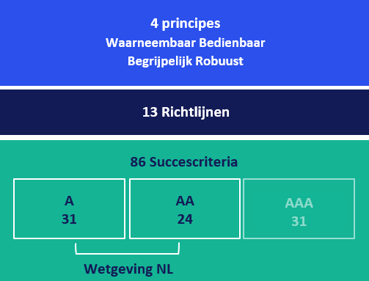
De gelaagde structuur van de WCAG
Notes:
Hiërarchische structuur uitleggen:
Niveau 1: 4 Principes
Waarneembaar, Bedienbaar, Begrijpelijk, Robuust
De hoofdpijlers
Niveau 2: 13 Richtlijnen
Onder elk principe vallen meerdere richtlijnen
Algemene doelen die nagestreefd moeten worden
Niveau 3: 86 Succescriteria
Testbare eisen
Verdeeld over drie niveaus:
A (31 criteria): Minimaal niveau
AA (24 criteria): Gemiddeld niveau (wettelijke eis in NL)
AAA (31 criteria): Hoogste niveau
"Wetgeving NL" wijst naar A en AA (= 55 criteria)
Belangrijk:
Niveau AA is de wettelijke eis in Nederland
Je hoeft niet alle 86 criteria te kennen, maar wel de principes en hoofdrichtlijnen
De structuur helpt om systematisch naar toegankelijkheid te kijken
Uitleg van de 13 richtlijnen
1. Waarneembaar
1.1 Tekstalternatieven: Bied alternatieven voor non-tekstuele content (bijv. alt-tekst voor afbeeldingen)
1.2 Op tijd gebaseerde media: Bied alternatieven voor video en audio (ondertiteling, transcripties)
1.3 Aanpasbaar: Content kan op verschillende manieren worden gepresenteerd zonder informatieverlies
1.4 Onderscheidbaar: Maak het gebruikers gemakkelijker om content te zien en horen (contrast, tekst-resizing)
2. Bedienbaar
2.1 Toetsenbordtoegankelijk: Alle functionaliteit is beschikbaar via toetsenbord
2.2 Voldoende tijd: Geef gebruikers genoeg tijd om content te lezen en te gebruiken
2.3 Toevallen en fysieke reacties: Ontwerp content niet op een manier die toevallen kan veroorzaken (geen flitsende content)
2.4 Navigeerbaar: Help gebruikers om te navigeren, content te vinden en te bepalen waar ze zijn
2.5 Input modaliteiten: Maak het gemakkelijker voor gebruikers om functionaliteit te bedienen via verschillende inputs
3. Begrijpelijk
3.1 Leesbaar: Maak tekstcontent leesbaar en begrijpelijk (taal instellen, uitleg van jargon)
3.2 Voorspelbaar: Laat webpagina's op voorspelbare manieren verschijnen en functioneren
3.3 Assistentie bij invoer: Help gebruikers om fouten te voorkomen en te corrigeren (duidelijke foutmeldingen, labels)
4. Robuust
4.1 Compatibel: Maximaliseer compatibiliteit met huidige en toekomstige gebruikersagenten, inclusief hulpmiddelen (correcte HTML, ARIA)

Slide 9
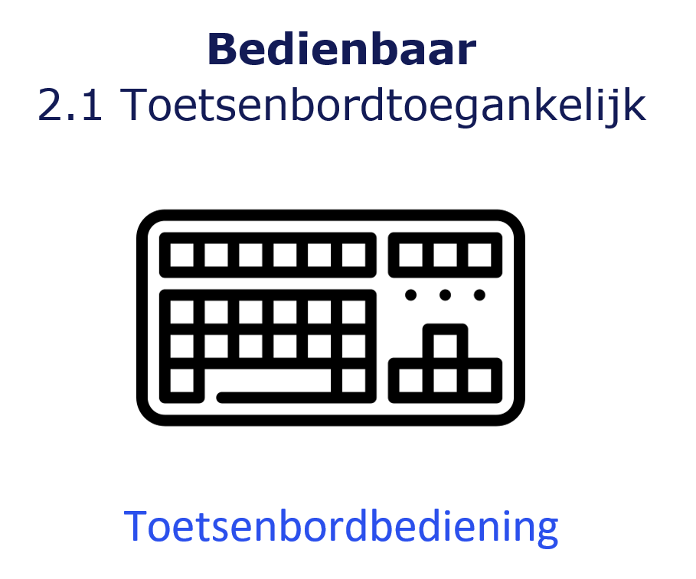
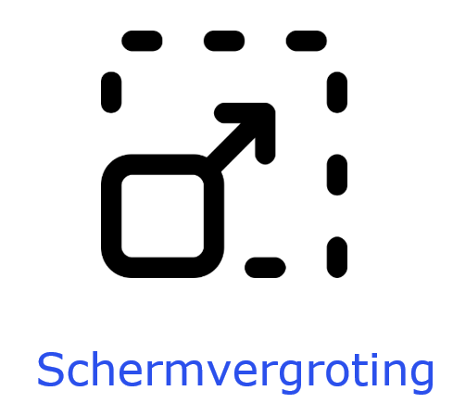
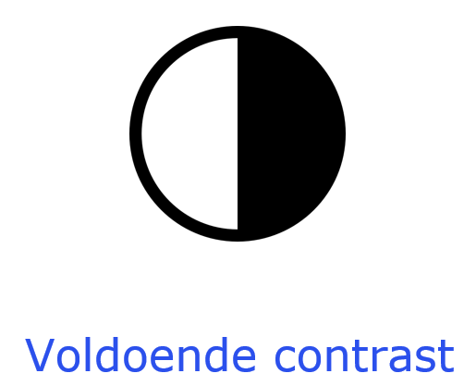
De richtlijnen vertaald naar gebruikers met een visuele beperking
Alle functies zijn bereikbaar zonder muis
Content blijft leesbaar tot 200% zoom zonder verlies van informatie
Minimaal 4,5:1 verhouding tussen tekst en achtergrond
Notes:
Praktische vertaling voor blinden en slechtzienden. Enkele voorbeelden van richtlijnen vertaald naar gebruikers met een visuele beperking.
Bedienbaar - 2.1 Toetsenbordtoegankelijk – Toetsenbordbediening
Richtlijn 2.1 Toetsenbord toegankelijkheid (onder principe bedienbaar) is van toepassing voor gebruikers met een visuele beperking. Zij maken geen gebruik van een muis, alleen van een toestsenbord. Alle functionaliteit moet met toetsenbord bereikbaar zijn
Waarneembaar - 1.4 Onderscheidbaar – maak het makkelijk voor gebruikers om functionaliteit te bedienen -- > Schermvergroting
Gebruikers met een visuele beperking, slecht zicht, vergroten vaak hun scherm om content te kunnen lezen.
Schermvergroting
Content moet vergroot kunnen worden zonder informatieverlies
Responsief design is belangrijk
Waarneembaar - 1.4 Onderscheidbaar – Voldoende contrast
Slechtzienden hebben voldoende contrast nodig
Minimaal 4,5:1 contrast tussen tekst en achtergrond
Cruciaal voor slechtzienden en mensen met kleurenblindheid
Belangrijkste boodschap: Voor blinden en slechtzienden zijn toetsenbordtoegankelijkheid, vergroting en contrast essentieel

Slide 10
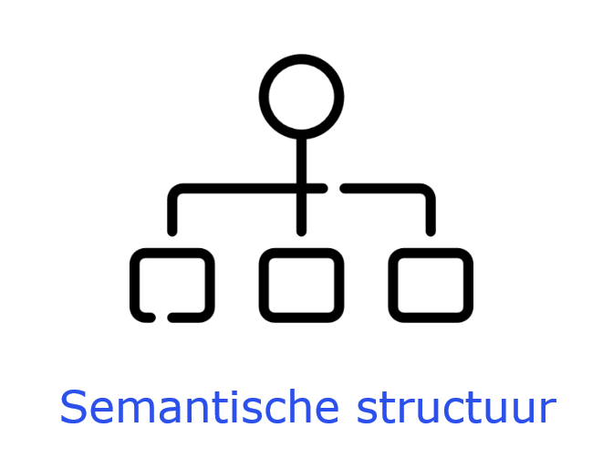
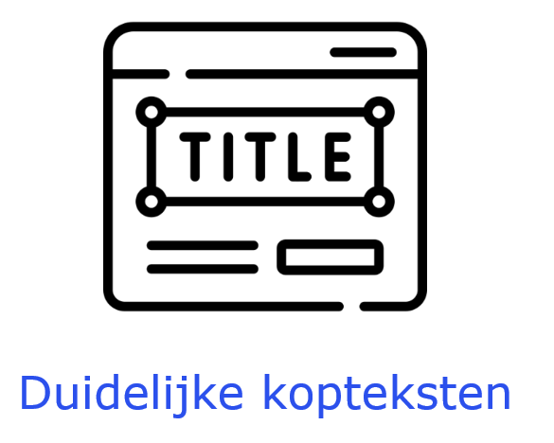

De richtlijnen vertaald naar gebruikers met een cognitieve/neurologische beperking
Gebruik correcte HTML-elementen voor logische volgorde en hiërarchie.
Gebruik beschrijvende titels en koppen
Alle bewegende, knipperende of scrollende content moet pauzeerbaar zijn
Notes:
Praktische vertaling voor mensen met cognitieve beperkingen:
Waarneembaar - 1.3 Aanpasbaar – Semantische structuur
Gebruik correcte HTML-elementen (headings, lists, etc.)
Logische volgorde en hiërarchie
Helpt om content te begrijpen en te scannen
Bedienbaar - 2.4 Navigeerbaar – Duidelijke kopteksten
Beschrijvende titels en koppen
Breadcrumbs en duidelijke navigatie
Helpt om overzicht te houden
Bedienbaar - 2.2 Voldoende tijd – Pauzeren, stoppen en verbergen
Bewegende, knipperende of scrollende content moet pauzeerbaar zijn
Automatisch afspelende content moet gestopt kunnen worden
Afleidende content moet verborgen kunnen worden
Belangrijk voor mensen met aandachts- of cognitieve beperkingen
Belangrijkste boodschap: Voor mensen met cognitieve beperkingen zijn structuur, duidelijkheid en flexibiliteit in presentatie cruciaal

Slide 11
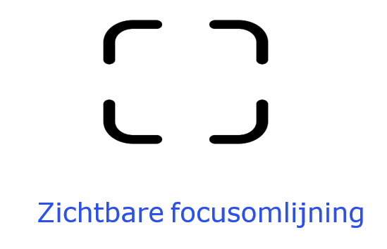
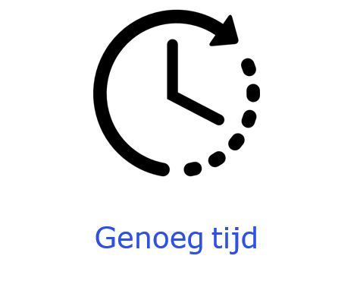
De richtlijnen vertaald naar gebruikers met een fysieke beperking
Alle functionaliteit moet met toetsenbord bereikbaar zijn
Altijd duidelijk zichtbaar waar de focus is
Time-outs moeten uitzetbaar/verlengbaar zijn
Notes:
Praktische vertaling voor mensen met motorische beperkingen:
Bedienbaar - 2.1 Toetsenbordtoegankelijk - Toetsenbordbediening
Mensen met motorische beperkingen gebruiken vaak geen muis
Spraakbesturing werkt vaak via toetsenbordcommando's
Alle functionaliteit moet met toetsenbord bereikbaar zijn
Bedienbaar - 2.4 Navigeerbaar - Zichtbare focusomlijning
Altijd duidelijk zichtbaar waar de focus is
Essentieel voor toetsenbordgebruikers
Moet voldoende contrast hebben
Bedienbaar - 2.2 Genoeg tijd - Genoeg tijd
Mensen met motorische beperkingen hebben vaak meer tijd nodig
Timeouts moeten uitzetbaar/verlengbaar zijn
Geen automatisch verdijnende content
Belangrijkste boodschap: Voor mensen met motorische beperkingen zijn toetsenbordtoegankelijkheid, zichtbare focus en voldoende tijd essentieel

Slide 12
Een toegankelijke website betekent…
Mythe
Feit
Je mag geen afbeeldingen gebruiken
Niet waar! Informatie hoort juist op meerdere manieren aangeboden te worden.
Alles moet zwart-wit zijn, zonder kleuren.
Niet waar! Kleuren zijn welkom zolang het contrast maar voldoende is.
De vormgeving wordt saai
Niet waar! Apple, BBC, en GOV.UK bewijzen: mooi én toegankelijk gaat prima samen,
Het kost te veel tijd en geld
Niet waar! Toegankelijkheid is een investering in kwaliteit, bereik en toekomstbestendigheid
Notes:
"Een toegankelijke website betekent…"
Deze slide ontkracht vier veelvoorkomende mythes over webtoegankelijkheid in één overzicht. Het doel is studenten laten zien dat toegankelijkheid veel minder beperkend is dan ze denken.
Hoe je de slide bespreekt:
Loop de mythes één voor één langs en laat studenten eerst zelf raden wat het antwoord is, vóór je de "Niet waar!" onthult. Dit maakt de slide interactiever en prikkelt kritisch denken.
Mythe 1 – Geen afbeeldingen
Veel mensen denken dat afbeeldingen verboden zijn bij toegankelijkheid. Het tegendeel is waar: informatie op meerdere manieren aanbieden — tekst én beeld — maakt een site juist toegankelijker. De sleutel is een goede alt-tekst bij elke afbeelding.
Mythe 2 – Geen kleuren
Toegankelijkheid betekent niet: alles grijs maken. Kleuren zijn prima, zolang er voldoende contrast is tussen voor- en achtergrond. Wijs studenten op tools zoals de WebAIM Contrast Checker om dit eenvoudig te testen.
Mythe 3 – Saaie vormgeving
Dit is het meest gehoorde misverstand in de ontwerppraktijk. Verwijs naar Apple, BBC en GOV.UK als concrete voorbeelden: dit zijn stuk voor stuk visueel sterke én volledig toegankelijke websites. Toegankelijkheid dwingt je tot helderheid en consistentie — dat maakt design beter, niet saaier.
Mythe 4 – Te veel tijd en geld
Toegankelijkheid is een investering, geen kostenpost. Wie het vanaf het begin meeneemt, voorkomt dure redesigns later. Vergelijk het met een fundering bij een huis: achteraf toevoegen is veel duurder dan meteen goed doen.

Slide 13

En?
Hoe goed houd jij rekening met alle gebruikers?
Notes:
Zelfreflectie-moment: Laat deelnemers nadenken over hun eigen praktijk
Mogelijk als interactief element:
"Nu we alles hebben gezien, wat denk je nu? Hoe goed houden jullie rekening met jullie gebruikers?"
"Wat ga je anders doen na deze presentatie?"
Laat deelnemers één concrete actie benoemen die ze gaan ondernemen

Slide 14
Demo [Naam ervaringsdeskundige]
Notes:
Praktische demonstratie:
Indien mogelijk: live demo met ervaringsdeskundige
Laat iemand met een beperking laten zien hoe zij het web gebruiken
Of: zelf demonstreren met hulpmiddelen (screenreader, toetsenbord, contrast-tools)
Mogelijke demo's:
Navigeren met alleen toetsenbord
Website gebruiken met screenreader
Website bekijken met kleurenblindheidsimulatie
Contrast-probleem demonstreren
Impactvol: Praktische demonstratie maakt het concreet en tastbaar

Slide 15
Quick wins
Notes:
Overgang: Nu gaan we kijken naar de meest voorkomende problemen
Deze problemen komen steeds weer terug in toegankelijkheidsaudits
Goed nieuws: als je deze aanpakt, los je al een groot deel van de problemen op
Relatief eenvoudig op te lossen met grote impact

Slide 16
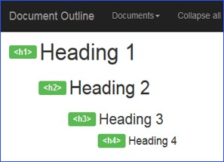
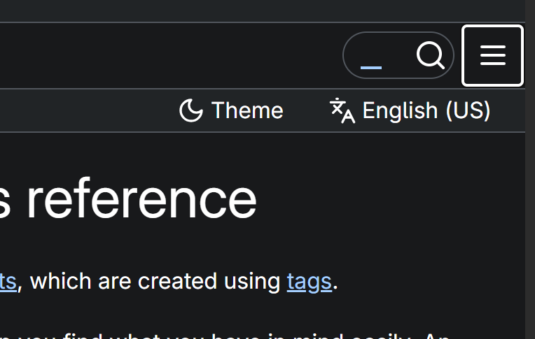

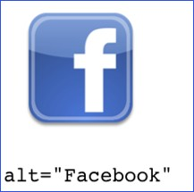
Quick wins (deel 1)
Koppen
Naam, rol, waarde
Contrast
Alternatieve tekst
Notes:
Op deze en de volgende slide zijn de quick wins kort benoemd.
Na deze twee slides volgt per quick win een uitleg.
Koppen
Gebruik juiste HTML heading structuur (H1-H6), niet alleen visueel stylen
Liever één <h1> per pagina
Logische hiërarchie, geen niveaus overslaan
Impact: Enorm belangrijk voor navigatie met screenreader
Naam, rol, waarde
Elk interactief element moet een duidelijke naam hebben voor screenreaders
Rol wordt automatisch meegegeven door juiste HTML-elementen
Waarde geeft de huidige status aan
Impact: Screenreader-gebruikers weten wat elk element doet
Contrast
Voldoende contrast tussen tekst en achtergrond
Minimaal 4,5:1 voor normale tekst
Minimaal 3:1 voor grote tekst en UI-elementen
Impact: Essentieel voor slechtzienden en in verschillende omstandigheden
Alternatieve tekst
Informatieve afbeeldingen krijgen beschrijvende alt-tekst
Decoratieve afbeeldingen krijgen leeg alt-attribuut (alt="")
Linked afbeeldingen beschrijven de bestemming
Impact: Screenreader-gebruikers begrijpen de visuele content

Slide 17
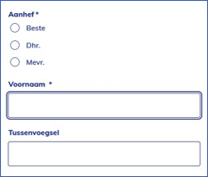
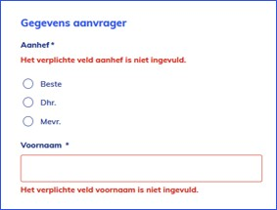
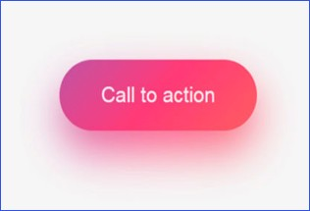
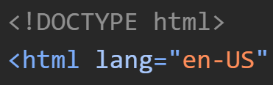
Quick wins (deel 2)
Formulieren
Foutmeldingen
Focus
Taal
Notes:
Formulieren
Elk invoerveld moet een gekoppeld label hebben
Gebruik <label for="id"> met bijbehorend id op input
Elke knop moet een duidelijke naam hebben
Impact: Gebruikers weten wat ze moeten invullen
Foutmeldingen
Beschrijf dát er een fout is
Beschrijf wát er mis is
Beschrijf wáár de fout staat
Impact: Gebruikers kunnen fouten begrijpen en corrigeren
Focus-indicator moet altijd zichtbaar zijn voor interactieve componenten
Verborgen elementen met focus moeten zichtbaar worden
Niet alleen kleurverandering gebruiken
Impact: Toetsenbord-gebruikers weten waar ze zijn op de pagina
Taal
Basistaal van pagina aangeven met <html lang="nl">
Taalwisselingen markeren met lang-attribuut
Voorkomt dat screenreaders Nederlandse tekst in Engels voorlezen
Impact: Correcte uitspraak en begrip van content

Slide 18
Koppen
Koppen hebben de juiste opmaak <h1>, <h2>, etc., <caption> or <legend>
Koppen beschrijven de inhoud eronder: een gebruiker moet uit de koptekst direct kunnen afleiden waar de onderliggende alinea over gaat
Een kop wordt gevolgd door inhoud
Testen kan met een browserplug-in zoals Headingmap
Notes:
Uitleg over correct gebruik van koppen:
Technische aspecten:
Gebruik juiste opmaak: <h1>, <h2>, <h3>, etc. - niet alleen visueel groot maken
Alternatief voor tabellen: <caption> of <legend> voor form groups
Inhoudelijke aspecten:
Beschrijvende koppen: Kop moet duidelijk maken wat de content eronder betreft
Gebruiker moet kunnen scannen: Bij het lezen van alleen de koppen moet de structuur duidelijk zijn
Hiërarchie:
Inhoud onder de koptekst: Logische structuur, geen niveau's overslaan
Testen:
Gebruik browser plug-in zoals HeadingsMap om structuur te controleren
Waarom belangrijk:
Screenreader-gebruikers navigeren vaak via koppen
Helpt iedereen om snel content te scannen
Demo mogelijk: Laat HeadingsMap zien op een goede en slechte website

Slide 19
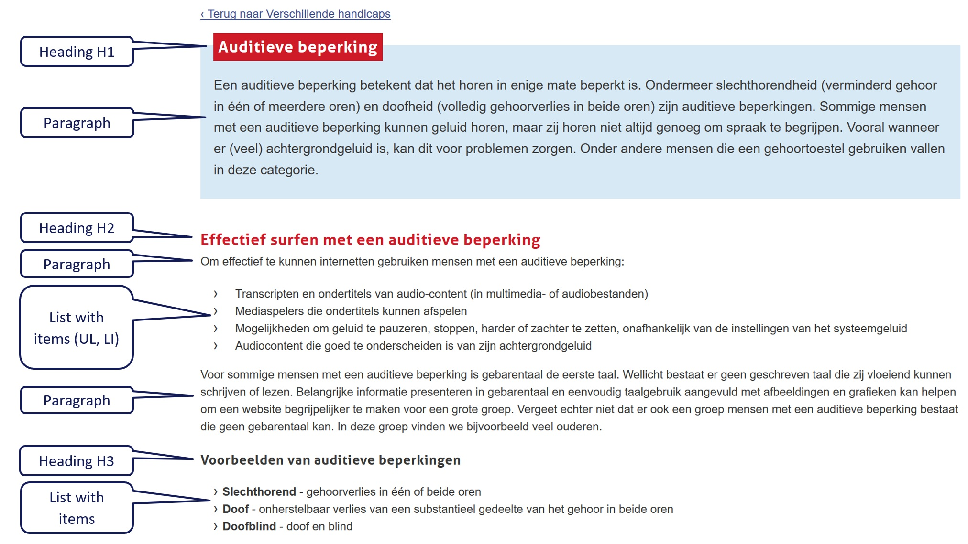
Koppen - Uitleg
Notes:
Belangrijke punten:
Duidelijke hiërarchie: H1 → H2 → H3
Geen niveau's overgeslagen
Koppen zijn beschrijvend
Mix van headings, paragraphs en lists voor structuur
Waarom dit voorbeeld goed is:
Logische structuur
Scanbaar
Semantisch correct
Screenreader kan goed navigeren

Slide 20
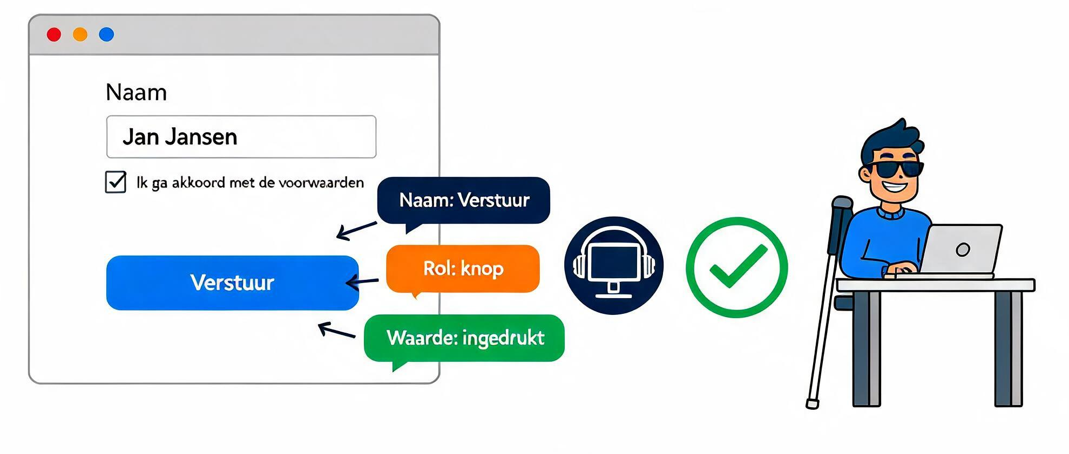
Naam, rol en waarde - uitleg
Alle interactieve elementen hebben de juiste naam en rol. De naam is vaak uniek voor dat ene element (bijvoorbeeld “Versturen”). De rol geeft aan wat voor type interactief element het is (bijvoorbeeld “knop”).
Notes:
Uitleg WCAG 4.1.2:
Elk UI-element moet hebben:
Naam: Wat is het? ("Ja, dit was nuttig" / "Nee, dit was niet nuttig")
Rol: Wat voor soort element? (button, link, checkbox, etc.)
Waarde: Wat is de status? (checked, expanded, etc.)

Slide 21
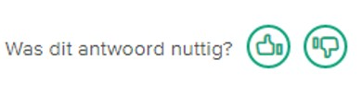
Naam, rol en waarde - voorbeeld
Wat de schermlezer voorleest: “Was dit antwoord nuttig? Knop Knop”
Naam: Ja / Nee
Rol: Radio button
Waarde: Geselecteerd
Notes:
Uitleg WCAG 4.1.2:
Elk UI-element moet hebben:
Naam: Wat is het? ("Ja, dit was nuttig" / "Nee, dit was niet nuttig")
Rol: Wat voor soort element? (button, link, checkbox, etc.)
Waarde: Wat is de status? (checked, expanded, etc.)
Voorbeeld op slide:
Vraag: "Was dit antwoord nuttig?"
Twee pictogrammen: duim omhoog en duim omlaag
Probleem: Pictogrammen zijn aanklikbaar maar hebben geen naam
Wat screenreader voorleest:
"Was dit nuttig? Knop Knop"
Gebruiker weet niet wat elke knop doet
Oplossing
1. Content van het element (beste optie)
<button>Ja, dit was nuttig 👍</button>
Tekst is zichtbaar voor iedereen
4. Aria-label
<button aria-label="Ja, dit was nuttig">👍</button>
Nadeel: alleen zichtbaar voor screenreaders
Belangrijk principe: Zichtbare tekst is altijd beter dan alleen ARIA - het helpt álle gebruikers, niet alleen screenreader-gebruikers.

Slide 22
Contrast
Zorg voor voldoende contrast tussen de tekst en de achtergrond.
Contrast van tekst: minimaal 4,5:1
Contrast van niet-tekst: minimaal 3:1
Hoe controleer je dit?
Bijvoorbeeld: Colour Contrast Analyzer: https://www.tpgi.com/color-contrast-checker
Notes:
Contrasteisen uitleggen:
WCAG-eisen:
Tekst: Minimaal 4,5:1 contrast
Grote tekst: Minimaal 3:1 contrast (18pt+ normaal of 14pt+ vet)
Niet-tekst: Minimaal 3:1 (UI-componenten, grafische objecten)
Hoe controleren:
Colour Contrast Analyzer (link: https://www.tpgi.com/color-contrast-checker)
Gratis tool van TPGi
Meet contrast tussen twee kleuren
Geeft direct aan of het voldoet aan WCAG
Andere tools:
Browser plug-ins (bijv. WAVE, axe DevTools)
Online contrast checkers
Design tools hebben vaak ingebouwde contrast checkers
Waarom belangrijk:
Essentieel voor slechtzienden
Helpt in verschillende omstandigheden (zon, slechte verlichting)
Verbetert leesbaarheid voor iedereen
Demo mogelijk: Laat contrast checker zien met voorbeelden

Slide 23
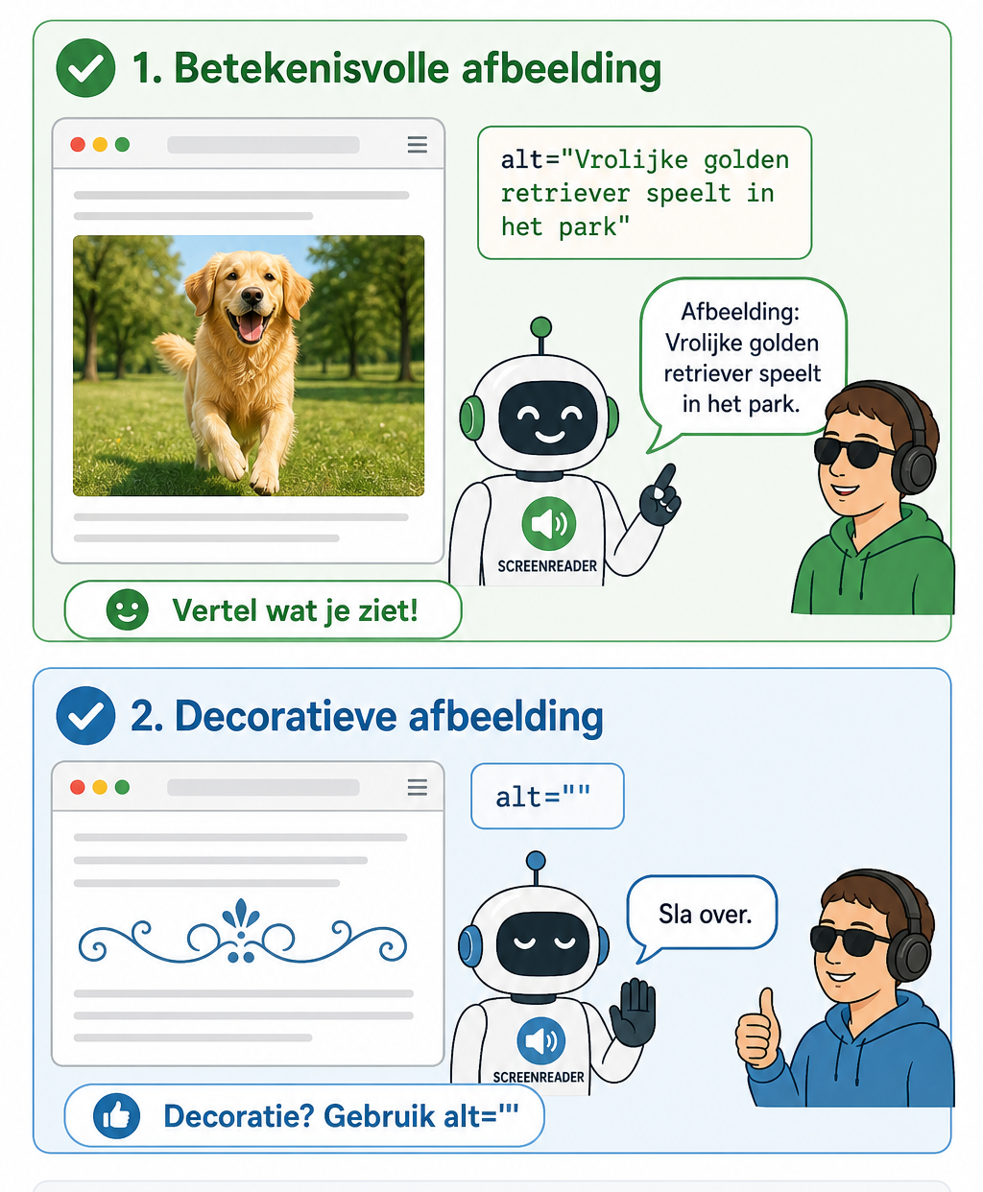
Alternatieve tekst
Wil je iets vertellen met een afbeelding? Voeg dan een alternatieve tekst toe.
Is de afbeelding alleen ter decoratie: voeg dan altijd een leeg ALT-attribuut toe (alt=“”).
Notes:
Regels voor alt-tekst:
Informatieve afbeeldingen:
Voeg alt-tekst toe: Beschrijf de informatie die de afbeelding overbrengt
Focus op functie: Wat moet de gebruiker weten?
Beknopt maar compleet: Meestal 1-2 zinnen
Voorbeeld: alt="Goed kleurcontrast en leesbare lettergrootte" (niet alleen "Tekst met Aa icoon")
Decoratieve afbeeldingen:
Voeg leeg ALT-attribuut toe: alt=""
Belangrijk: Niet weglaten, maar expliciet leeg maken
Waarom: Screenreader slaat de afbeelding dan over
Veelgemaakte fouten:
Alt="afbeelding" → Niet informatief
Alt weglaten → Screenreader leest bestandsnaam voor
Placeholder-tekst als alt gebruiken

Slide 24
Formulieren
Elk invoerveld moet een label hebben.
Het label moet gekoppeld zijn aan het invoerveld (for/id-relatie).
Elke knop moet een naam hebben.
Voorbeeld code:
<label for=“first name”> First name: </label>
<input type=“text” name=“firstname” id=“first_name”><br>
<button type=“submit”>Submit</button>
<button type=“button”>Cancel</button>
Notes:
Vereisten voor toegankelijke formulieren:
1. Labels:
Elk invoerveld moet een label hebben
Label moet gekoppeld zijn aan invoerveld via for/id relatie
Zichtbaar label: Niet alleen placeholder
2. Knoppen:
Elke knop moet een naam hebben
Gebruik button-element met duidelijke tekst
Of input met value-attribuut
Waarom belangrijk:
Screenreaders lezen label voor
Klikken op label activeert veld (grotere klikbare oppervlak)
Helpt iedereen om te begrijpen wat er verwacht wordt
Veelgemaakte fouten:
Alleen placeholder, geen label
Label niet gekoppeld aan veld
Knop zonder tekst (alleen icoon zonder aria-label)

Slide 25
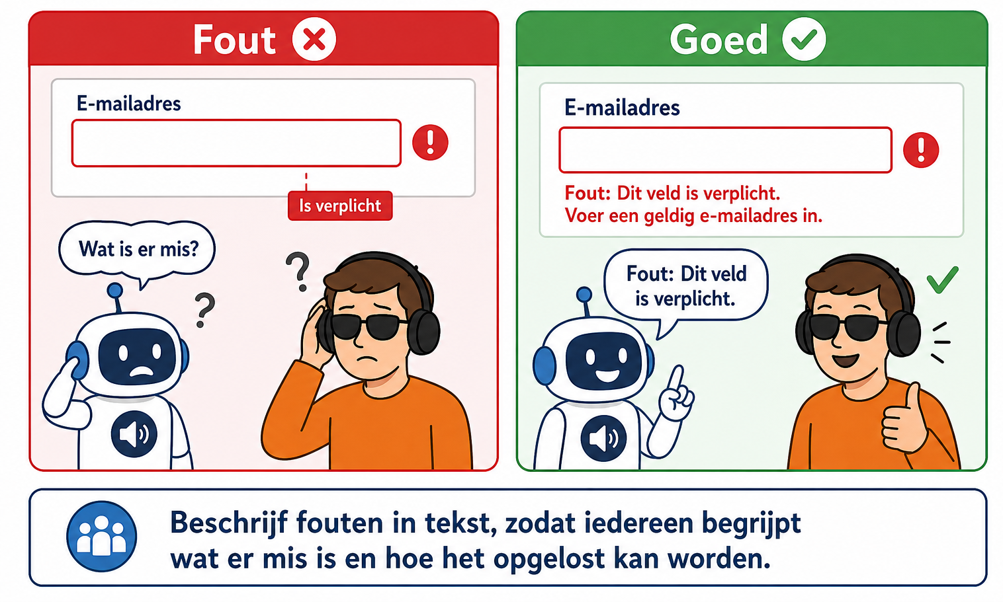
Formulieren - foutmeldingen
Beschrijf dat er iets mis is gegaan.
Beschrijf wat er mis is gegaan.
Beschrijf waar het mis is gegaan.
Notes:
Goede foutmeldingen moeten aangeven:
1. DAT er iets mis is gegaan
Algemene foutmelding bovenaan formulier
Bijvoorbeeld: "Er zijn fouten gevonden in het formulier"
Duidelijk zichtbaar (kleur + tekst)
2. WAT er mis is gegaan
Specifieke foutmelding per veld
Bijvoorbeeld: "Het verplichte veld 'voornaam' is niet ingevuld"
Of: "Het e-mailadres heeft niet het juiste formaat"
3. WAAR het mis is gegaan
Foutmelding bij het juiste veld
Link van algemene foutmelding naar veld
Veld krijgt aria-invalid="true" attribuut
Visuele indicator bij veld (kleur + icoon)
Voorbeelden van fout meldingen:
"Er zijn 2 fouten in het formulier“,
“Veld is verkeerd ingevuld”.
“Fout”, “Het is verplicht”,
“Dit veld is verplicht”,
Extra tips:
Duidelijke taal: Geen technisch jargon
Hulp bieden: Vertel hoe het op te lossen
Niet alleen kleur: Ook tekst en/of icoon
Inline validatie: Direct feedback kan helpen, maar wacht tot gebruiker klaar is met typen

Slide 26
Focus
De focus dient altijd zichtbaar te zijn.
Wanneer de focus op een verborgen element wordt geplaatst, moet het element zichtbaar worden.
Geef de focus niet alleen aan door de kleur te veranderen (tekst/rand/achtergrond, enz.)
Notes:
Eisen voor focusindicatie:
1. Focus moet altijd zichtbaar zijn (SC 2.4.7)
Toetsenbordgebruikers moeten kunnen zien waar ze zijn
Duidelijke focusindicator (outline, border, achtergrondkleur)
Vaak verwijderd door designers (outline: none) → NIET DOEN zonder vervanging
2. Verborgen elementen zichtbaar maken bij focus (SC 2.4.11)
Skip-links: Verborgen tot tab gedrukt wordt
Dropdown menu's: Submenu's verschijnen bij focus
Element moet zichtbaar worden als het focus krijgt
3. Niet alleen kleur gebruiken (SC 1.4.1)
Kleur alléén is niet genoeg
Gebruik kleur + vorm/border/icoon
Voor kleurenblinden moet het ook duidelijk zijn
Best practices:
Minimaal 3:1 contrast tussen gefocust en ongefocust
Duidelijk onderscheid met standaard styling
Consistente focus-stijl door hele site
Veelgemaakte fout:
css
/* NIET DOEN zonder vervanging: */
:focus {
outline: none;
}

Slide 27
Taal
De basistaal van de webpagina wordt aangegeven.
De taalwijzigingen op de webpagina worden aangegeven.
Dit voorkomt dat schermlezer software tekst in een verkeerde taal voorleest.
Let op:
Menu-items, cookiemeldingen.
Tekstalternatieven van afbeeldingen.
Anderstalige teksten.
Notes:
Taal aangeven is essentieel voor screenreaders:
1. Basistaal van webpagina (SC 3.1.1)
Aangeven in HTML-tag: <html lang="nl">
Screenreader weet welke uitspraak/stemmen te gebruiken
Essentieel voor goede voorlezing
2. Taalwijzigingen aangeven (SC 3.1.2)
Als tekst in andere taal voorkomt, aangeven met lang attribuut
Voorkomt dat Nederlands met Engelse uitspraak wordt gelezen
Let op bij:
Menu-items: Als menu in Engels is, aangeven
Cookiemeldingen: Vaak in Engels
Koppen/kopteksten: Engelse titels in Nederlandse tekst
Tekstalternatieven: Alt-tekst van afbeelding met Engelse tekst
Engelse publicaties: Hele sectie of document in Engels
Voorbeelden:
<!-- Basistaal -->
<html lang="nl">
<!-- Taalwissel -->
<p>Het woord <span lang="en">accessibility</span> betekent toegankelijkheid.</p>
<!-- Engelse kop in Nederlands artikel -->
<h2 lang="en">Web Content Accessibility Guidelines</h2>
Waarom belangrijk: Nederlands met Engelse uitspraak is onbegrijpelijk voor screenreader-gebruikers

Slide 28

Wat willen ze hiermee zeggen?
Notes:
Een voorbeeld van verkeerd ingestelde taal
Doel: Bewustzijn creëren over wat gebeurt als taal niet (correct) ingesteld is en over complexe ambtelijke/vaktaal die voor veel mensen onbegrijpelijk is
Wat willen ze hiermee zeggen?
Interactief element – Taal instelling:
Voorbereiding:
Dit is een opmaat naar de volgende slide
Gaat over het belang van instellen van de juiste taal

Slide 29
Nu met de tekst…
Door de stagnatie in de woningmarkt valt een aantal werkzaamheden en bijhorende financiële dekking tijdelijk weg. Het daaruit ontstane aanvullend tekort verzwaart de bezuinigingstaakstelling, bovenop de algemene taakstelling die de gemeente zichzelf al had opgelegd.
Notes:
Naast de juiste taalinstelling is ook gebruik van begrijpelijke taal belangrijk.
Analyse met de groep:
"Wie begrijpt meteen wat hier staat?"
"Voor wie is deze tekst onduidelijk?"
Probleem met de audio:
De tekst is niet ingesteld op de juiste taal
Onbegrijpelijk voor gebruikers van schermlezers
Problemen in deze tekst:
Lange zinnen: Meerdere bijzinnen
Jargon: "bezuinigingstaakstelling", "financiële dekking"
Passieve constructies: "valt weg", "ontstane"
Abstracte begrippen: "stagnatie", "taakstelling"
Genominaliseerde werkwoorden: "bezuiniging" in plaats van "bezuinigen"
Impact:
Laaggeletterde begrijpen dit niet
Mensen met cognitieve beperkingen worstelen ermee
Mensen met dyslexie hebben moeite
Zelfs hoogopgeleiden moeten de tekst meerdere keren lezen
Volledig onbegrijpelijk voor mensen die schermlezers gebruiken
Betere versie: "Door de crisis op de woningmarkt kunnen we minder huizen bouwen. Daardoor krijgen we minder geld binnen. We moeten daarom nog meer bezuinigen dan we al dachten."

Slide 30
Quick wins - samenvatting
Kopstructuur
Naam, rol en waarde
Kleurcontrast
Alternatieve teksten
Focus
Formulieren en foutmeldingen
Taal
Notes:
De quick wins:
Kopstructuur
Naam, rol en waarde
Kleurcontrast
Alternatieve teksten
Formulieren en Foutmeldingen
Focus
Taal
Boodschap:
Dit zijn de belangrijkste problemen die steeds weer voorkomen
Relatief eenvoudig op te lossen
Grote impact op toegankelijkheid
Als je deze dingen goed doet, ben je al een heel eind
Aanmoediging:
Begin met deze quick wins
Je hoeft niet alles tegelijk te doen
Elke verbetering telt
Deze zijn een goede start naar volledige toegankelijkheid

Slide 31
Tools
Notes:
Om digitale toegankelijkheid te testen kun je gebruik maken van diverse tools. Je kunt zowel handmatig als ook automatisch testen.

Slide 32
Geautomatiseerde toegankelijkheidstesten
Verschillende tools:
Wave
Axe
Lighthouse (Chrome devtools)
Belangrijk: dit vindt niet alles!
10-20% van de toegankelijkheidsproblemen kan worden gevonden met geautomatiseerde tests.
Veel hang af van de context.
Alternatieven voor inhoud of functionaliteit zijn ook een mogelijkheid.
Notes:
Tools voor geautomatiseerd testen:
WAVE: Browser extensie en web tool
Axe: Browser extensie, developer tools
SiteImprove: Enterprise oplossing
Lighthouse: Ingebouwd in Chrome DevTools
Belangrijke kanttekening:
Detecteert slechts 10-20% van toegankelijkheidsproblemen
Veel hangt af van context: Is deze alt-tekst passend? Is deze kopstructuur logisch?
Alternatieven mogelijk: Soms zijn er meerdere manieren om iets toegankelijk te maken
Wat tools NIET kunnen:
Beoordelen of alt-tekst zinvol is
Beoordelen of kopstructuur logisch is
Complexe interacties testen
Context begrijpen
Advies:
Gebruik tools als eerste check
Combineer met handmatig testen
Laat echte gebruikers testen indien mogelijk

Slide 33

Testwebsite – toetsenbord en NVDA
Probeer alleen een toetsenbord te gebruiken.
Kun je alle interactieve elementen bedienen?
Is de focusindicator zichtbaar?
Is alles in een logische volgorde?
Test jouw website met een schermlezer
VoiceOver, NVDA
Worden alle informatieve afbeeldingen en pictogrammen goed voorgelezen?
https://www.w3.org/WAI/ER/tools/
Notes:
Handmatige testmethoden:
Probeer alleen toetsenbord te gebruiken
Navigeer met Tab, Shift+Tab, Enter, Spatie, pijltjestoetsen
Check:
Kun je alle interactieve elementen bedienen?
Is de focusindicator zichtbaar?
Is alles in een logische volgorde?
Test met schermlezer
VoiceOver (Mac/iOS): ingebouwd
NVDA (Windows): gratis download (logo getoond op slide)
Check:
Worden alle informatieve afbeeldingen en pictogrammen goed voorgelezen?
Is de structuur duidelijk?
Zijn alle knoppen en links duidelijk?
Link voor meer tools:
https://www.w3.org/WAI/ER/tools/
Lijst met veel meer evaluatie tools
Tips voor beginners:
Begin met toetsenbord - dat is het eenvoudigst
Screenreader heeft leercurve, maar is zeer waardevol
Kijk TouTube tutorial ’s voor schermlezersgebruik.

Slide 34
Testwebsite - add-ons/plug-ins
HeadingsMap
WCAG Colour contrast checker
Web Developer toolbar
Axe developer tools
WAVE
Notes:
Handige browser extensies:
1. HeadingsMap
Toont koppenstructuur van pagina
Snel overzicht van hiërarchie
Spot gauw problemen (ontbrekende niveaus, verkeerde volgorde)
2. WCAG Colour contrast checker
Meet contrast tussen kleuren
Geeft direct aan of het voldoet
Pipet-tool om kleuren van pagina te pakken
3. Web Developer toolbar
Veel functionaliteiten
Toon alt-teksten, headings, ARIA
Disable JavaScript, CSS
Validatie tools
4. AXE developer tools plugin Automatische toegankelijkheidsscans. Vindt en fixt WCAG-problemen (A/AA/AAA). Gedetailleerde rapporten en reparatiehulp.
5. WAVE
Visuele overlay van toegankelijkheidsfouten. Toont contrast-, alttekst- en structuurissues. Gedetailleerde WCAG-checks met voorbeelden.
Belangrijk: Automatische analyses zijn nuttig, maar verre van perfect. Ze kunnen slechts een klein percentage van de fouten detecteren. Gebruik ze alleen als ondersteunend hulpmiddel.

Slide 35
JavaScript en WAI-ARIA Op maat gemaakte componenten
Notes:
Om digitale toegankelijkheid te testen kun je gebruik maken van diverse tools. Je kunt zowel handmatig als ook automatisch testen.

Slide 36

Javascript
WCAG 1.0: alles moet werken zonder JavaScript.
WCAG 2.0: Alles kan werken met JavaScript. JavaScript kan de toegankelijkheid vergroten, mits het op een toegankelijke manier wordt geïmplementeerd.
Notes:
Doeldoel van deze slide: Studenten laten begrijpen wanneer en hoe JavaScript en WAI-ARIA ingezet kunnen worden voor toegankelijkheid.
Historische context - WCAG evolutie:
WCAG 1.0 (oud standpunt):
"Alles moet werken zonder JavaScript"
Dit was in de vroege jaren 2000, toen JavaScript minder betrouwbaar was
Sites moesten volledig functioneel zijn met JavaScript uitgeschakeld
WCAG 2.0/2.1/2.2 (huidige standpunt):
JavaScript MAG gebruikt worden en kan toegankelijkheid zelfs VERBETEREN
Voorwaarde: het moet op een toegankelijke manier geïmplementeerd worden
Focus ligt op de eindervaring, niet op de technologie
Waarom deze verandering?
JavaScript is nu standaard in alle moderne browsers
Rijke, interactieve applicaties zijn de norm geworden
Met goede implementatie kan JavaScript de gebruikerservaring voor mensen met beperkingen juist verbeteren

Slide 37
WAI-ARIA
Web Accessibility Initiative – Accessible Rich Internet Applications - Toegankelijke rijke internettoepassingen.
Extra attributen voor HTML-elementen.
De rol van een element wijzigen.
Let op: dit biedt alleen informatie, geen functionaliteit.
Notes:
Wat doet ARIA?
Voegt extra semantische informatie toe aan HTML-elementen
Communiceert de rol, staat en eigenschappen van componenten aan hulptechnologie
Bijvoorbeeld: een <div> kan via ARIA de rol "button" krijgen
BELANGRIJK om te benadrukken: ARIA biedt ALLEEN informatie, GEEN functionaliteit!
Als je role="button" toevoegt aan een <div>, wordt het niet automatisch klikbaar
Je moet zelf de toetsenbordinteractie (Enter/Space) en muisklik programmeren
De Eerste Regel van ARIA (CRUCIAAL!): "Gebruik native HTML elementen waar mogelijk!"
Waarom?
Native HTML heeft semantiek en gedrag al ingebouwd
Een <button> is standaard toetsenbordtoegankelijk, focusbaar en communiceert zijn rol
Een <div role="button"> vereist extra code voor al deze functionaliteiten
Voorbeelden:
Goed: <button>Klik hier</button>
Slecht: <div role="button" tabindex="0" onclick="...">Klik hier</div>
Wanneer WEL ARIA gebruiken:
Custom componenten die niet met native HTML mogelijk zijn (tabs, tree views)
Het verrijken van bestaande elementen met extra context (aria-label, aria-describedby)
Live regions voor dynamische content updates (aria-live)
Verkeerd ARIA-gebruik kan ERGER zijn dan geen ARIA! Het kan gebruikers verwarren en navigatie onmogelijk maken.
Transitie naar afsluiting: "ARIA is een krachtig maar complex onderwerp. Voor de meeste situaties volstaat native HTML. Onthoud: eerst proberen met standaard HTML, alleen ARIA gebruiken wanneer echt noodzakelijk."

Slide 38
Eerste regel van WAI-ARIA
Als je een native HTML-element of –attribuut kunt gebruiken met de semantiek en het gedrag die je nodig hebt al ingebouwd, in plaats van een element te hergebruiken en een ARIA-rol, status of –eigenschap toe te voegen om het toegankelijk te maken, doe dat.
www.w3.org/TR/aria-in-hml/#firstrule
Notes:
Deze sheet is letterlijk vertaald. In eenvoudigere taal:
Gebruik bij voorkeur een standaard HTML-element of HTML-attribuut als dat al de juiste betekenis en werking heeft. Gebruik ARIA alleen als er geen geschikte HTML-oplossing is.
Doel van deze slide: De belangrijkste les over ARIA extra benadrukken door herhaling en concrete voorbeelden.
Kernboodschap: "Native HTML first, ARIA only when necessary"
Waarom is deze regel zo belangrijk?
Native HTML is getest en bewezen over vele jaren
Het werkt out-of-the-box met alle hulptechnologie
Het is onderhoudsvriendelijker en minder foutgevoelig
Ontwikkelaars maken vaak fouten met ARIA die toegankelijkheid juist schaden
Concrete voorbeelden ter illustratie:
Voorbeeld 1: Knoppen
Slecht: <div role="button" tabindex="0" onclick="submit()">Verzenden</div>
Goed: <button onclick="submit()">Verzenden</button>
Waarom goed beter is: native button is toetsenbordtoegankelijk, heeft focus styling, werkt met Enter én Space, communiceert automatisch zijn rol.
Voorbeeld 2: Formuliervelden
Slecht: <span role="textbox" aria-label="Naam">
Goed: <label for="naam">Naam</label><input type="text" id="naam">
Voorbeeld 3: Navigatie
Slecht: <div role="navigation"><div role="list">
Goed: <nav><ul><li>
Wanneer MAG je ARIA gebruiken?
Custom widgets die niet met native HTML mogelijk zijn (datepickers, rich text editors)
Extra context toevoegen: aria-label voor icon-only buttons
Relaties aangeven: aria-describedby, aria-labelledby
Live updates communiceren: aria-live
States aangeven: aria-expanded, aria-checked
Verwijzing naar documentatie: De officiële bron: www.w3.org/TR/aria-in-html/#firstrule Moedig studenten aan deze te bookmarken!
Praktische opdracht suggestie: Laat studenten een website analyseren en identificeren waar onnodige ARIA gebruikt wordt of waar native HTML beter zou zijn.

Slide 39
Laatste vraag:
Wat is het eerste dat jullie morgen anders gaan doen?
Notes:
Afsluitende boodschap:
"Digitale toegankelijkheid is geen checklist die je afvinkt, maar een continue proces en mindset.
Belangrijkste lessen van vandaag:
(Bewustwording: 1 op 4 Nederlanders heeft een beperking - het is een groot publiek)
(Wetgeving: Het is verplicht (Tijdelijk Besluit Digitale Overheid voor overheid, EAA voor bedrijven))
WCAG: 4 principes - Waarneembaar, Bedienbaar, Begrijpelijk, Robuust
Quick wins: Begin met koppen, contrast, labels, alt-tekst, toetsenbordtoegankelijkheid
Testen: Automatisch + handmatig, met name toetsenbord en schermlezer
Native HTML first: Gebruik standaard HTML, alleen ARIA wanneer noodzakelijk
Laatste vraag aan de groep: "Wat is het eerste dat jullie morgen anders gaan doen?

Slide 40
Vergeet niet …
Een digitale toegankelijk website is voor alle gebruikers beter

